Slide 1
Helloworld！
上机实验1
黄伟杰
济南大学自动化与电气工程学院
2021/10/13
1

Slide 2
实验报告格式
实验报告分为两个部分
程序
问题总结
2021/10/13
2

Slide 3
实验目的
熟悉VS2017的集成开发环境
学会使用VS2017编辑、编译、连接和运行C++程序的方法
初步了解C++源程序的基本结构，学会使用简单的输入输出操作
2021/10/13
2021/10/13
3
3

Slide 4
实验内容
编辑、编译、连接和运行属于自己的helloworld程序；
编译部分程序，改正所出现的错误信息，并写出输出结果。

Slide 5
Helloworld
1 #include <iostream>
2 using namespace std;
3 int main()
4 { int age;
5 cout<<“Please input your AGE： ”<<endl;
6
7 cin>>age;
8 cout<<“Hello, world! I am ”<<age<<endl;
9 return 0;
10 }
// 编译预处理命令
// 使用命令空间std
// 主函数首部
// 定义1个整形变量
// 提示用户从键盘输
入一个年龄
// 从键盘输出变量age的值
// 向外输出你的年龄
// if程序正常结束，向
系统返回一个数值
行号
include中没有“.h”文件名
加入了namespace命令空间
标准C++要求main前+int，if没有系统默认int
endl：输出操作符 = ‘\n’
标准的输入/输出流对象，目前只需知道
cout/cin + <</>> = 输入/输出
两种头文件的说明方法可以并存，但不可以混用。
eg. if包含iostream，就需要用cmath而不是math.h
ShowTime!!

Slide 6
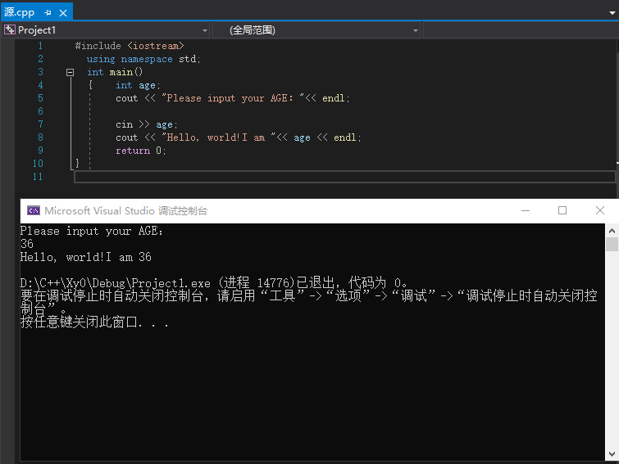
Helloworld

Slide 7
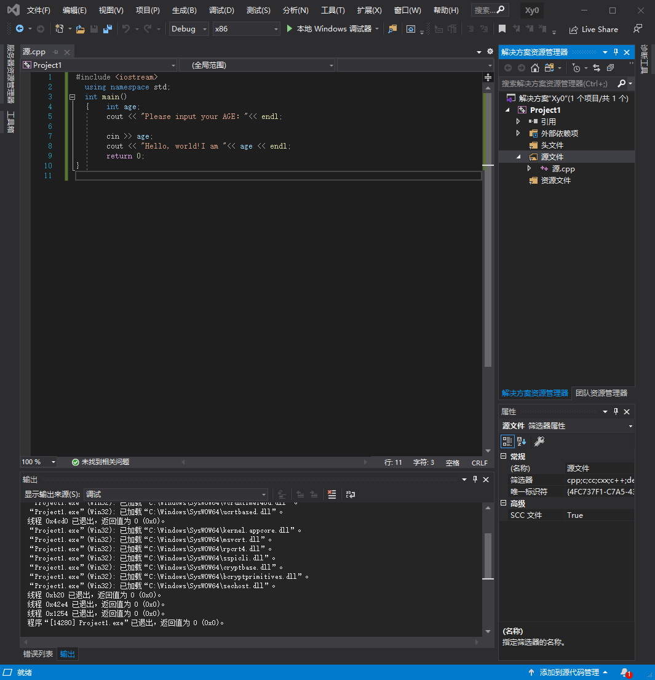
Helloworld
VS2017编程环境
工作区窗口
程序编辑窗口
输出窗口

Slide 8
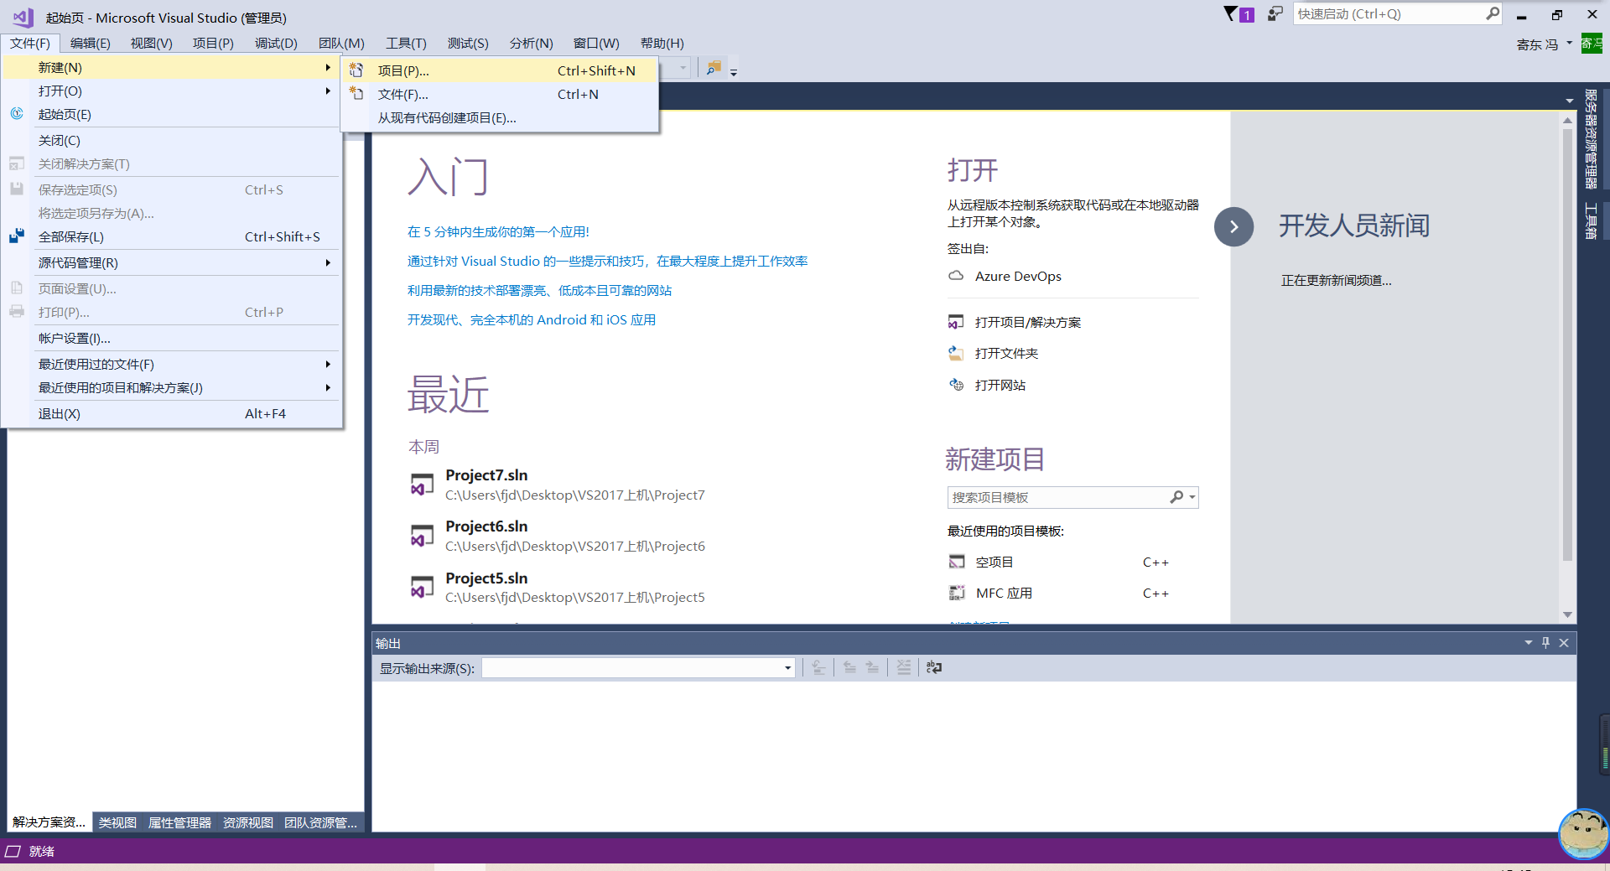
Helloworld
打开新建->项目按钮

Slide 9
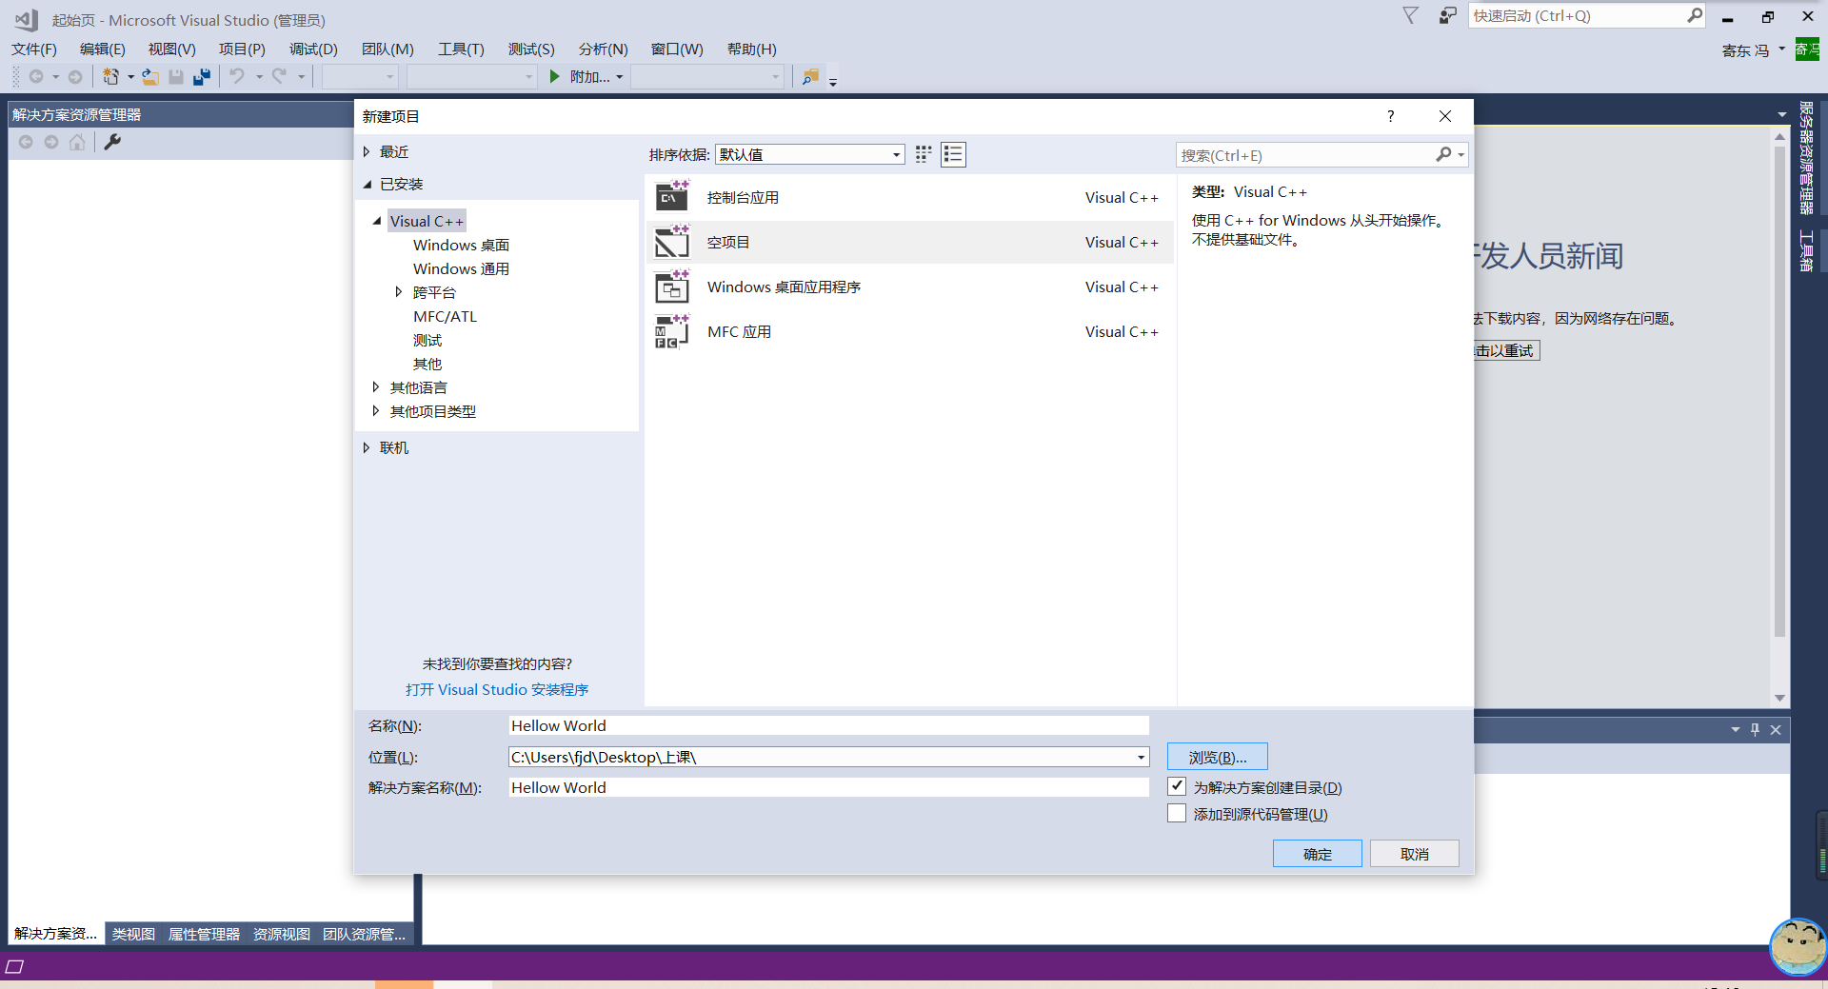
Helloworld
打开Visual C++->空项目按钮

Slide 10
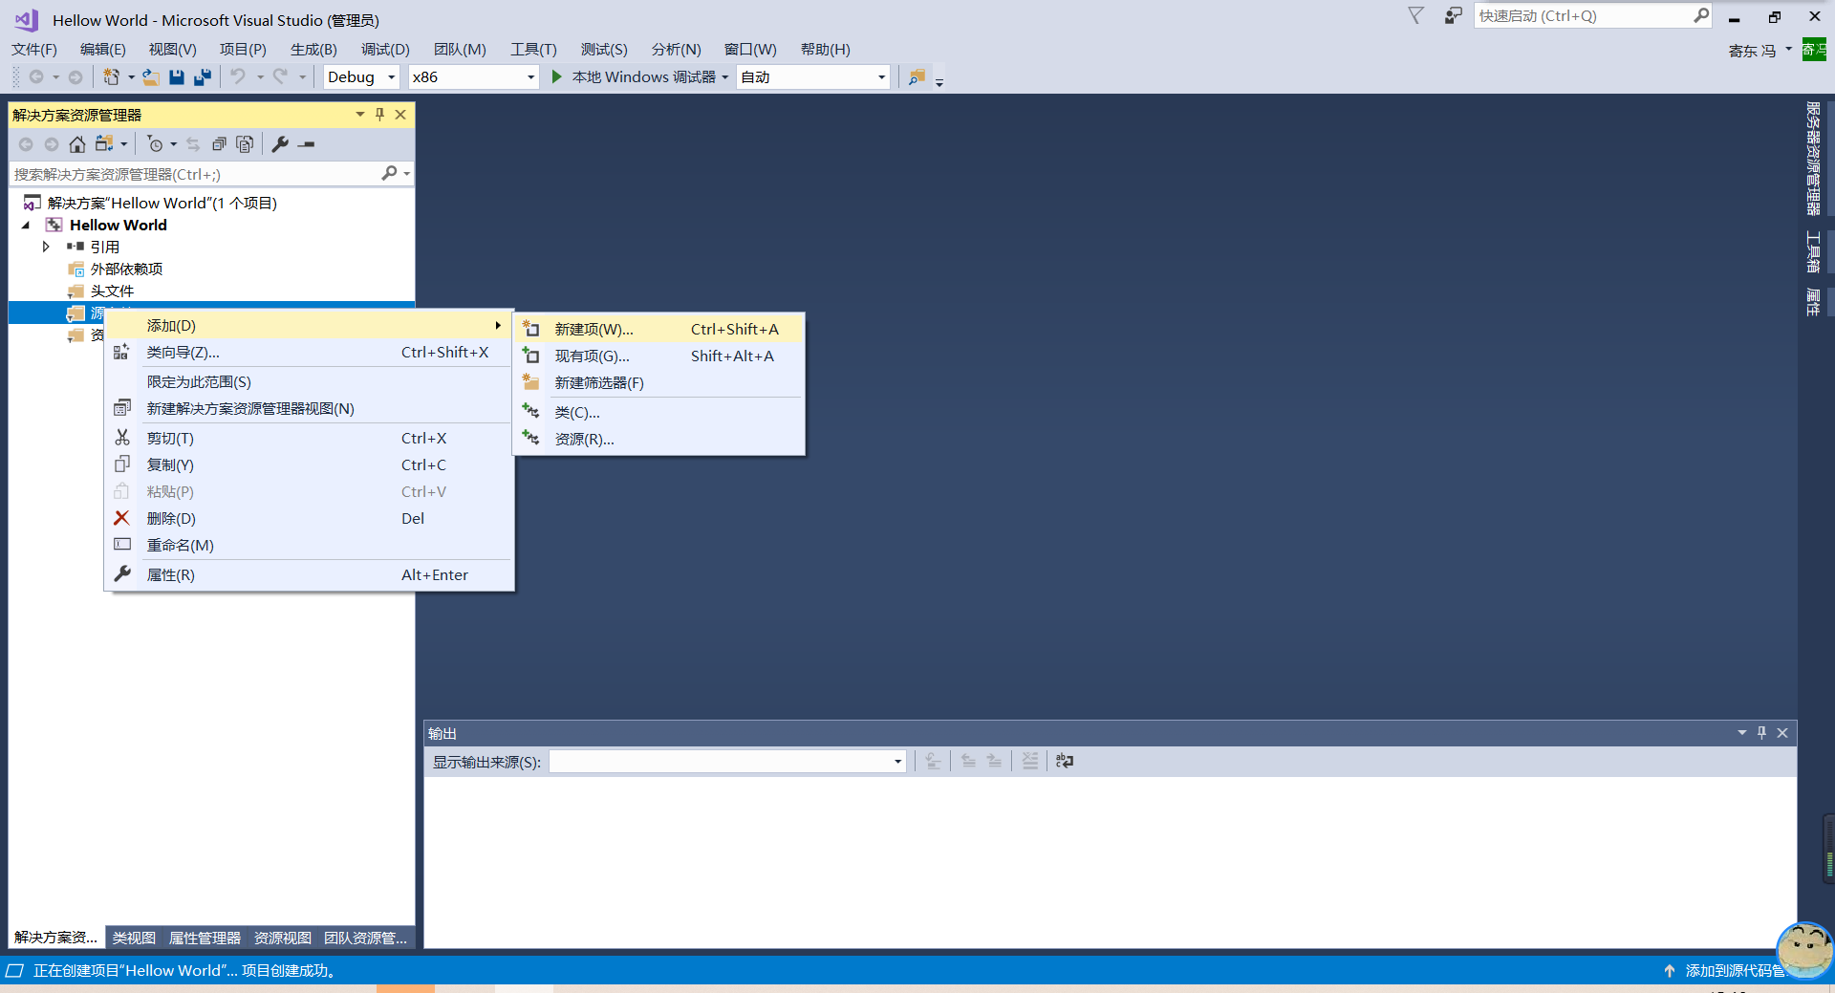
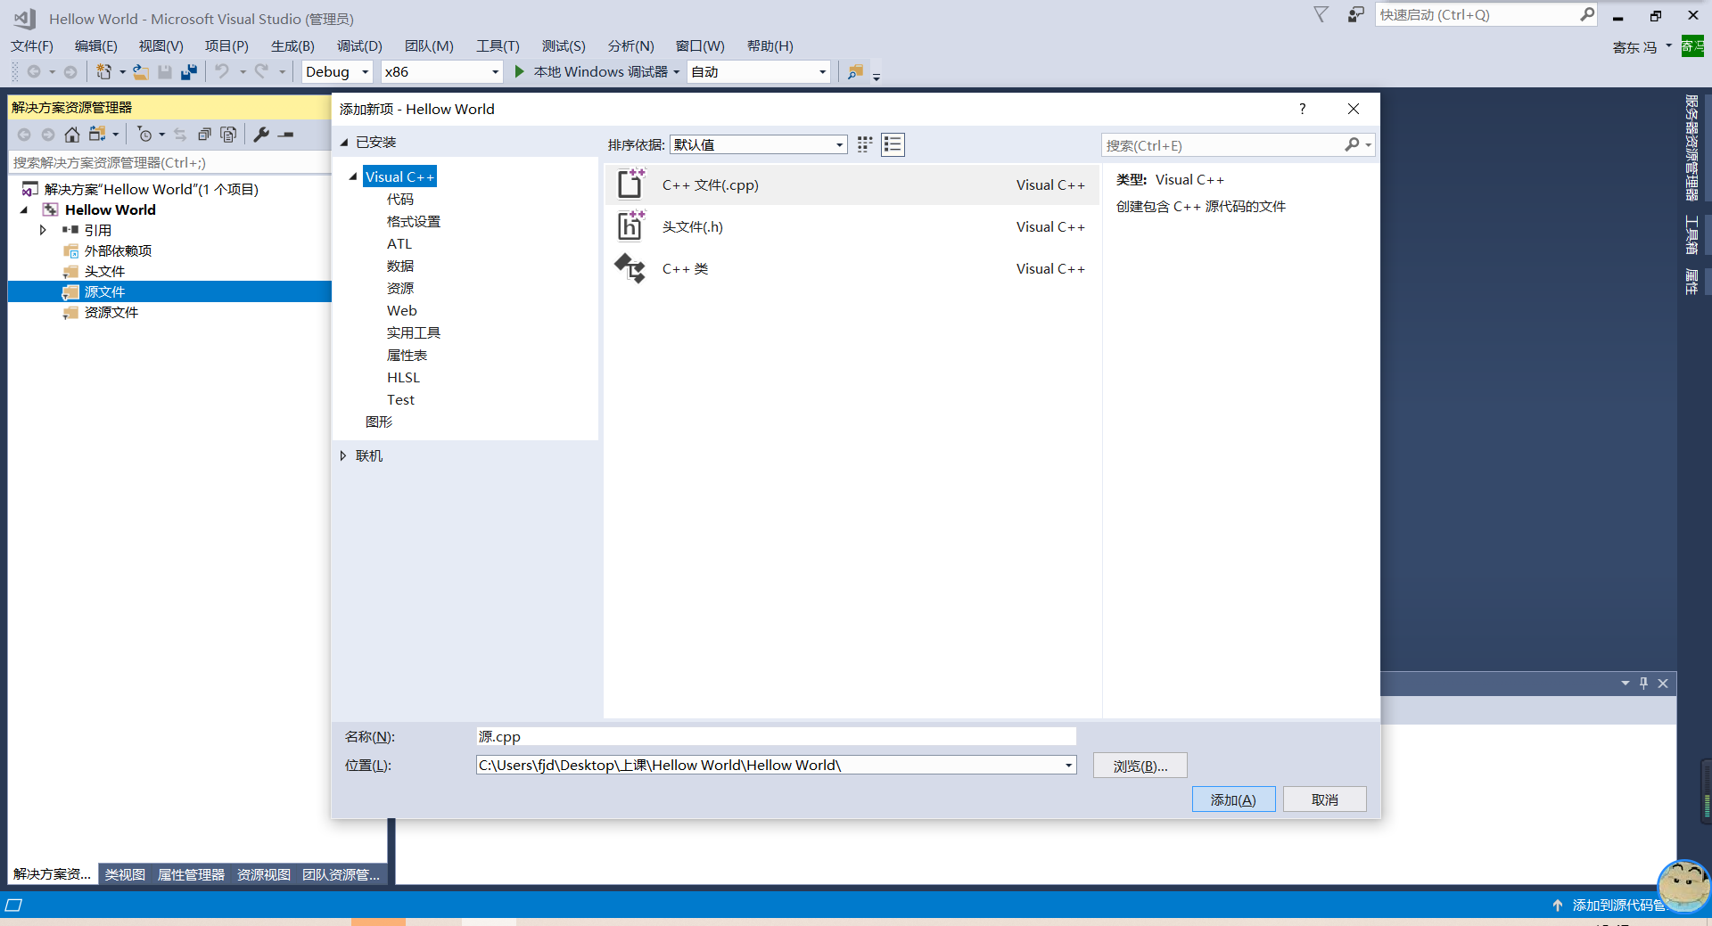
Helloworld
选择源文件->添加->新建项->C++文件

Slide 11
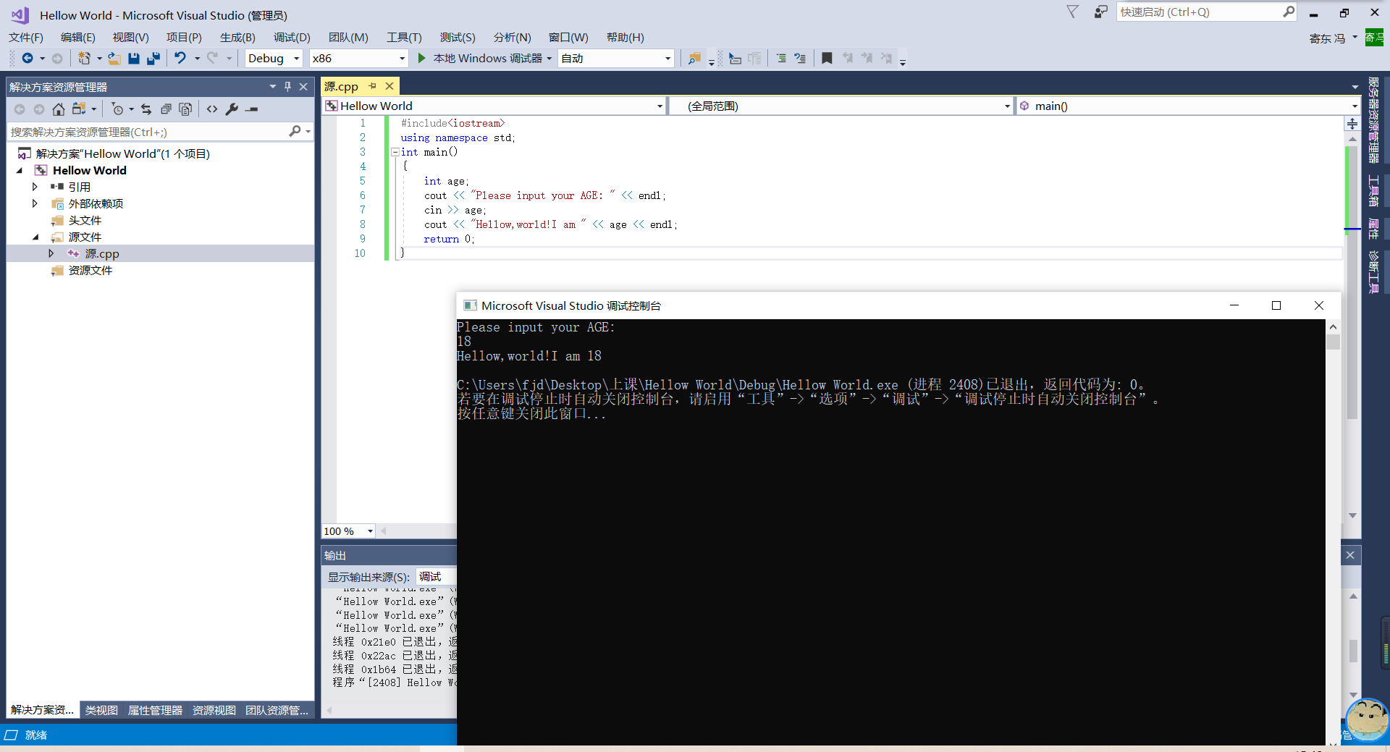
Helloworld
编辑、编译、运行源文件

Slide 12
请填空完成下列程序的上机调试、运行并写出输出结果。
# include<iostream>
using namespace std;
// 声明add函数
int main()
{ int x,y,sum;
cout<<“Enter two numbers:”<<endl;
// 用cin完成x和y的读入
sum = add(x,y);
// 用cout将x和y之和输出
return 0;
}
int add(int a,int b)
{
// 编写程序完成a和b之和，并返回
}

Slide 13
Thank you !!
2021/10/13
13

